Slide 1
XAIGUIFORMER
Réunion 1
→ Exploration dataset & connectome

Slide 2
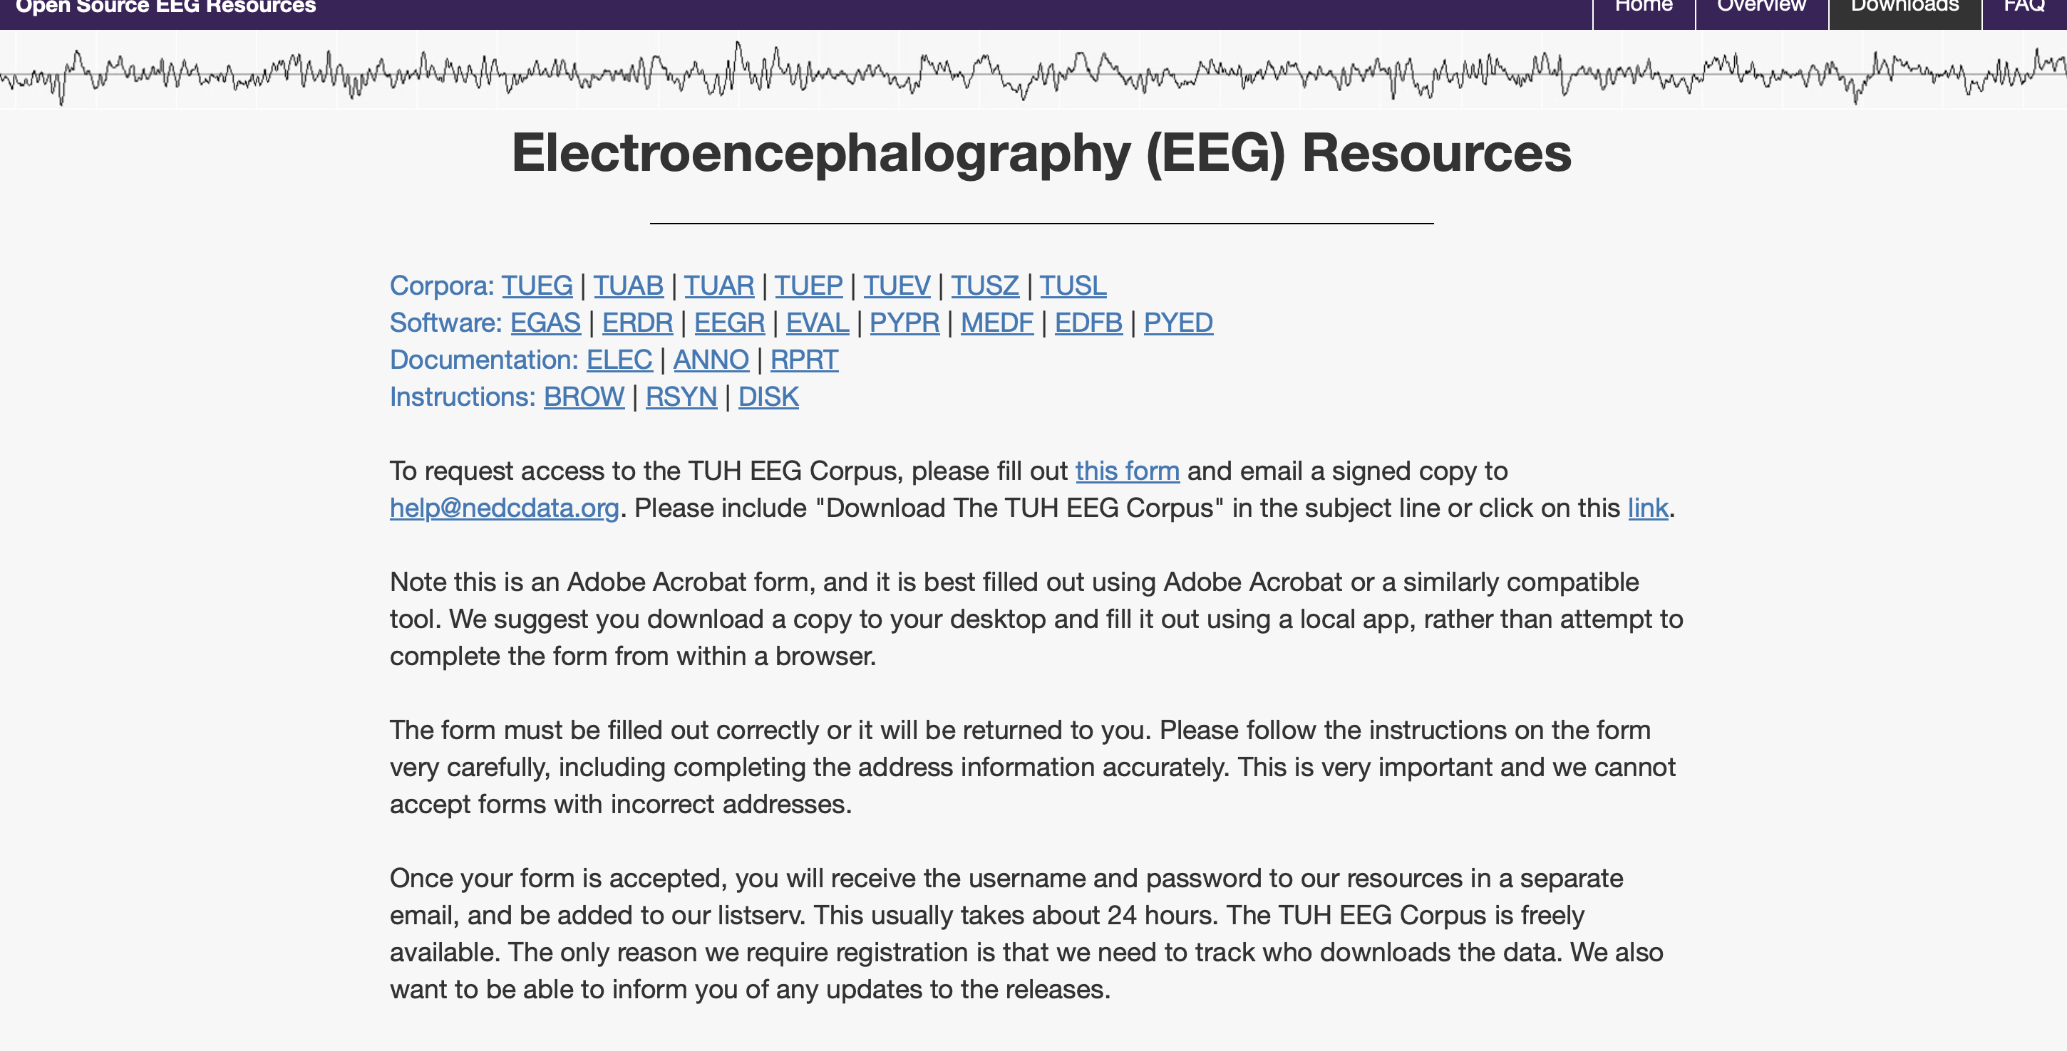
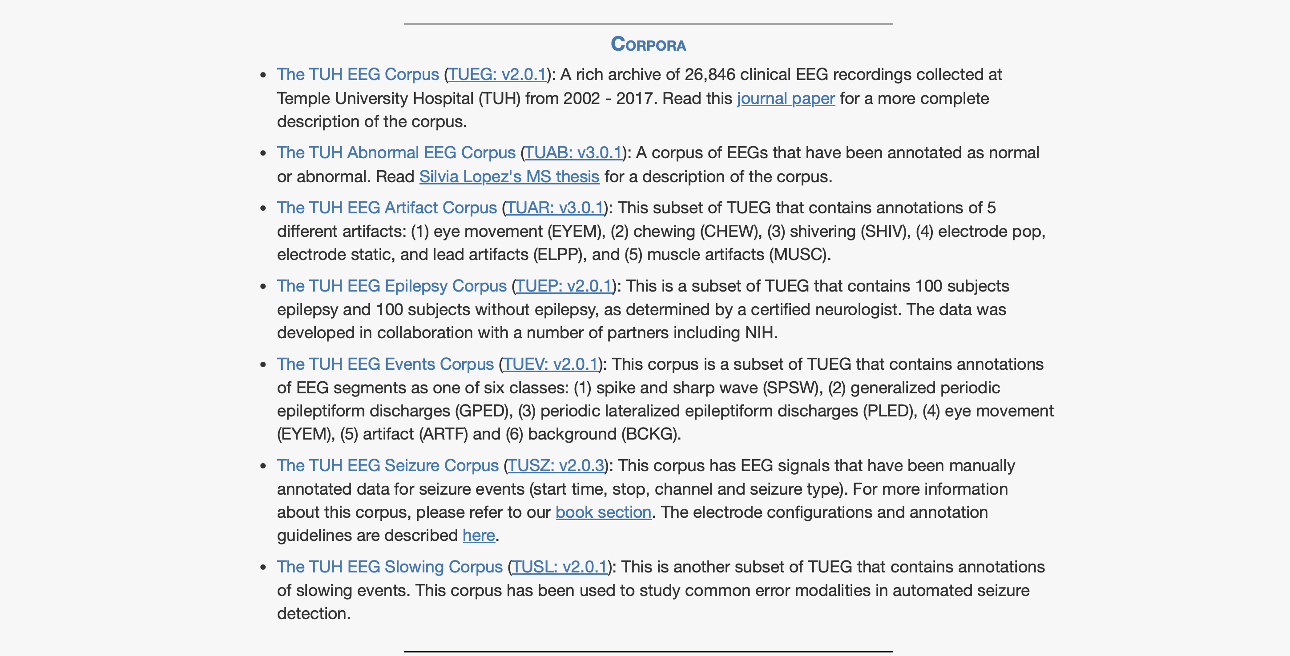
Chargement dataset : TUAB (link)
- Pas encore disponible
Need identifiants + signer attestation de non-divulgation
Asked par mail ✅
Mais refus : need infos spécifiques (ils me recommandent de voir avec l’école)
Est-ce qu’on envoie un mail au prof sahcant qu’on a d’autres dataset ?

Slide 3
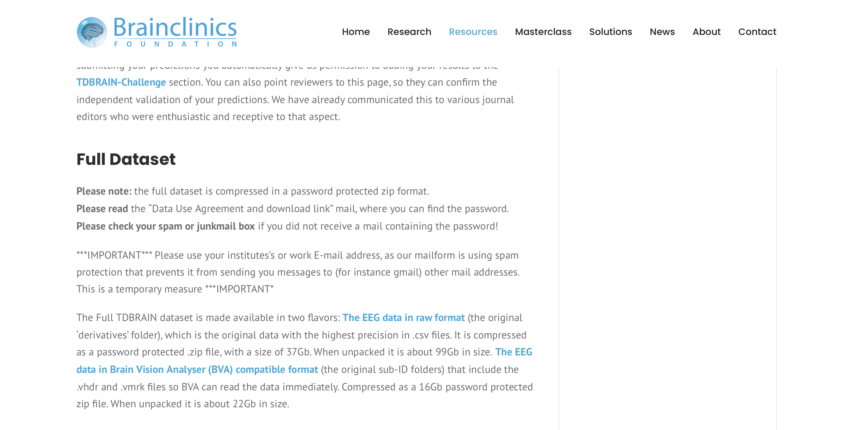
Chargement dataset : TDBRAIN (link)
Description des données dans cet article
Taille .zip = 37Go → 110Go dézippé
Trop gros → whatsapp mais pas encore utilisé

Slide 4
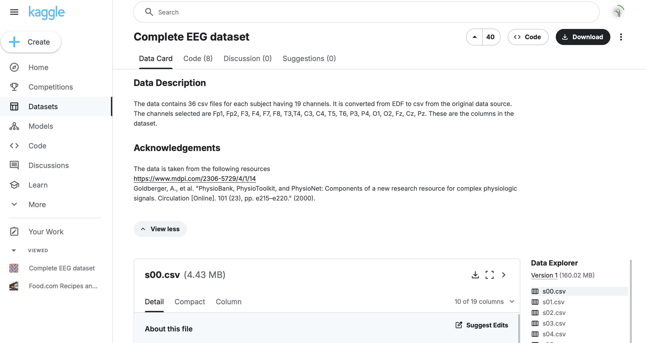
Chargement dataset (Kaggle)

Slide 5
Chargement dataset (Kaggle)
Objectif du dataset
Étudier les modifications de l’activité cérébrale (via EEG) lors de tâches cognitives impliquant une charge mentale élevée (séries de soustractions mentales). Ce dataset est utile pour :
la détection de stress cognitif
la classification d'état mental (repos vs activité mentale)
les modèles de charge mentale ou de BCI (interfaces cerveau-machine)
la génération de connectomes EEG (cohérence, wPLI, etc.)
Description
36 fichiers .csv, chacun correspondant à un sujet, avec :
Colonnes : 19 canaux EEG standards (Fp1, Fp2, F3, ..., Pz)
Lignes : ~30 000 points (soit 60 secondes à 500 Hz)
Les 36 sujets sont classés en deux groupes :
G (Good counters, 24 sujets) : moyenne ≈ 21 opérations
B (Bad counters, 12 sujets) : moyenne ≈ 7 opérations
Ce classement se trouve dans un fichier participants.tsv dans la version BIDS (PhysioNet), mais il n’est pas présent dans la version Kaggle. Il faudra l’ajouter à la main si nécessaire pour une tâche de classification supervisée.

Slide 6
Chargement dataset (Kaggle)
Élément | Détail
Nombre de sujets | 36 (étudiants en biologie / psychologie, âge moyen : 18,6 ans)
Périodes enregistrées | 3 minutes de repos + 1 minute d’activité mentale
Tâche cognitive | Soustraction mentale de 2 nombres (ex : 3141 - 42)
Environnement | Chambre sombre insonorisée, yeux fermés pendant l’enregistrement
Position des électrodes | Norme internationale 10/20 (Fp1, Fp2, F3, F4, F7, F8, T3, T4, ..., Pz) – 19 canaux au total
Matériel EEG | Neurocom 23-channel system (XAI-MEDICA, Ukraine)
Fréquence d’échantillonnage | 500 Hz
Filtrage | 0.5–45 Hz + notch 50 Hz + ICA (pour retirer les artéfacts)

Slide 7
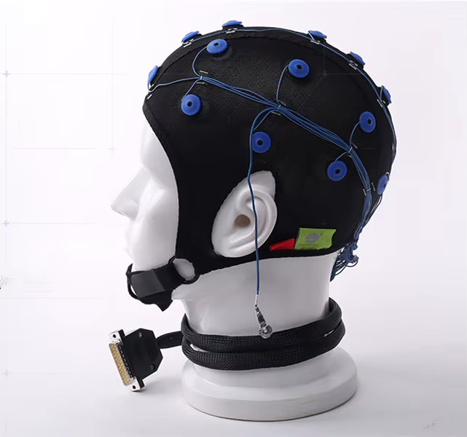
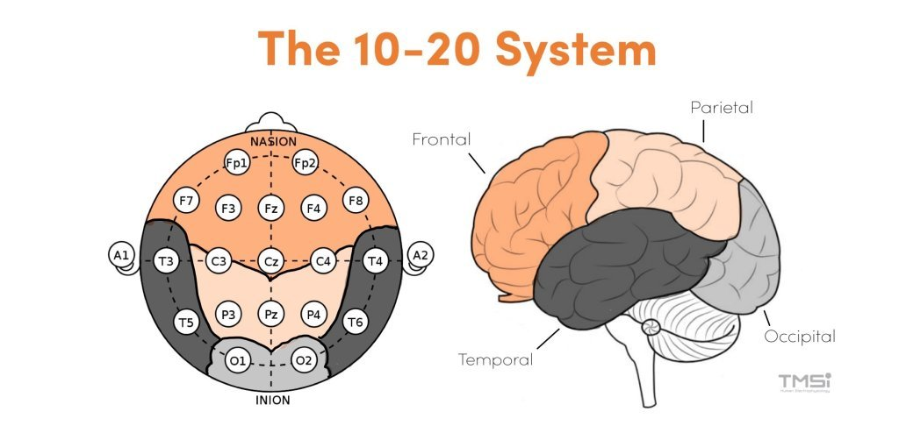
Exploration du dataset de Kaggle

Slide 8
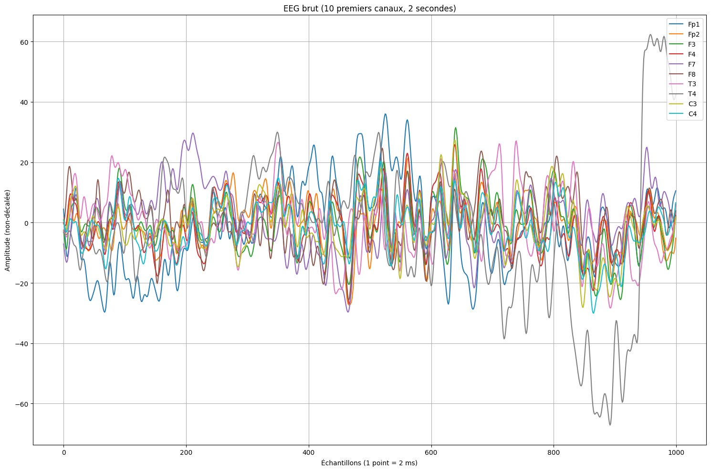
Exploration du dataset de Kaggle
2 secondes à 500Hz
Sujet s00

Slide 9
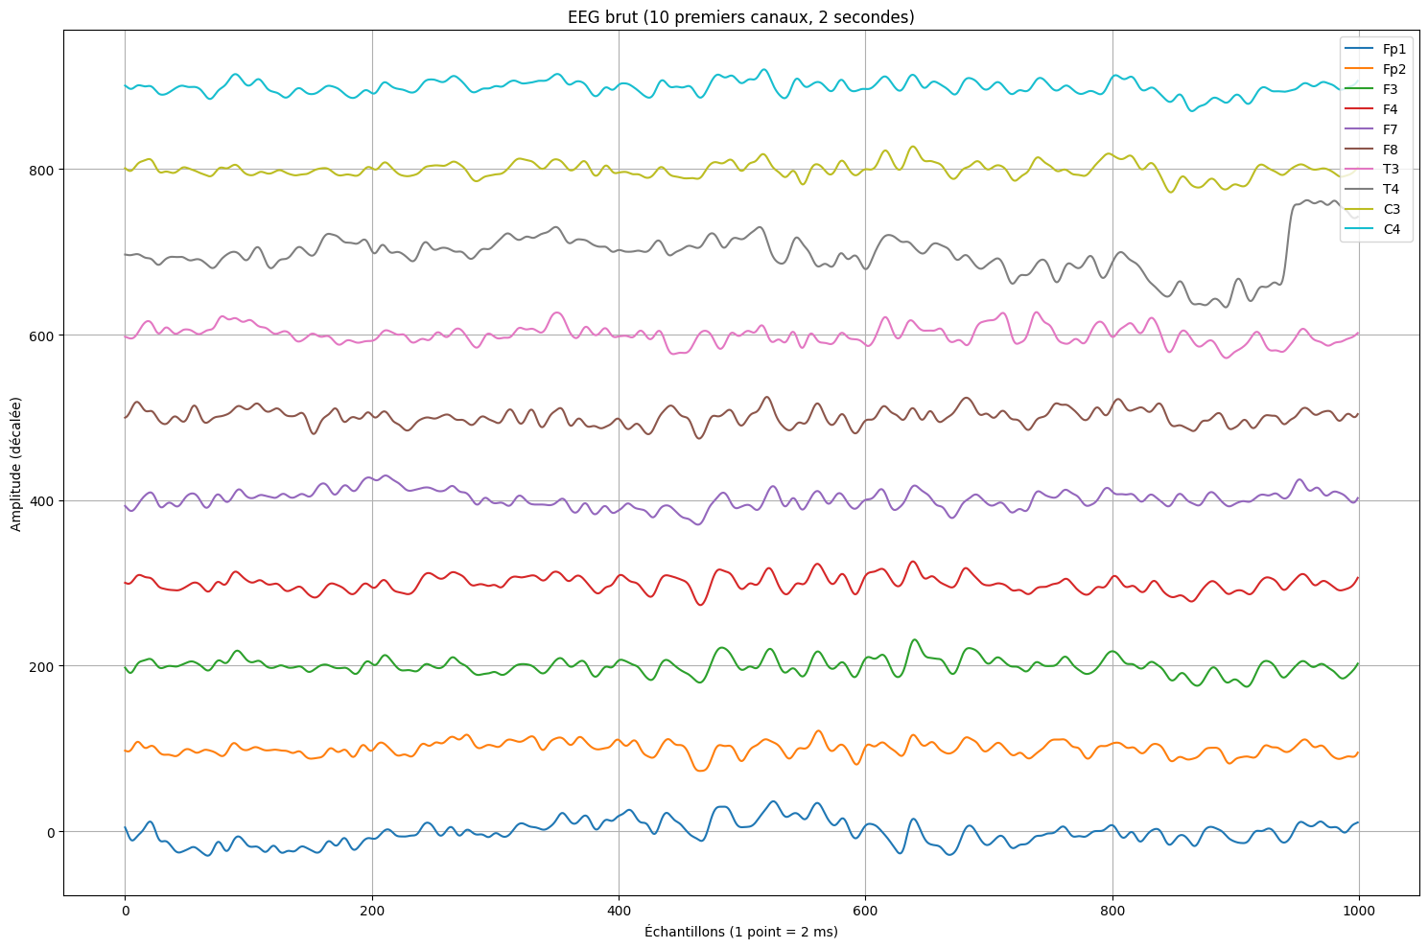
Exploration du dataset de Kaggle
Sujet s00

Slide 10
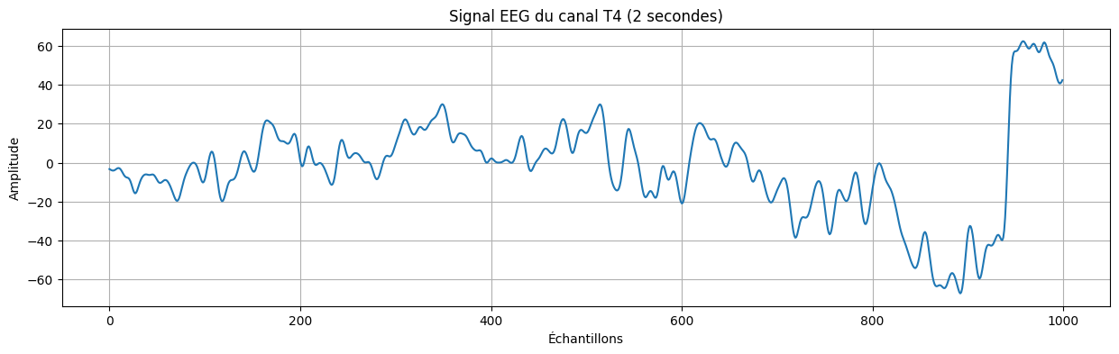
Exploration du dataset de Kaggle
Sujet s00

Slide 11
Signal processing : Bandes de fréquences
Bande | Plage de fréquence (Hz) | Interprétation
Delta | 0.5 – 4 | Sommeil profond
Theta | 4 – 8 | Sommeil léger, méditation
Alpha | 8 – 13 | Calme, relaxation
Beta | 13 – 30 | Activité mentale, alerte
Gamma | 30 – 45 (ou 50) | Cognition élevée, attention soutenue
Filtre de Butterworth (from scipy.signal import butter, filtfilt)
Très utilisé en signal processing
Rôle : Atténue les fréquences en dehors de la zone de fréquence souhaitée
Théorie à travailler

Slide 12
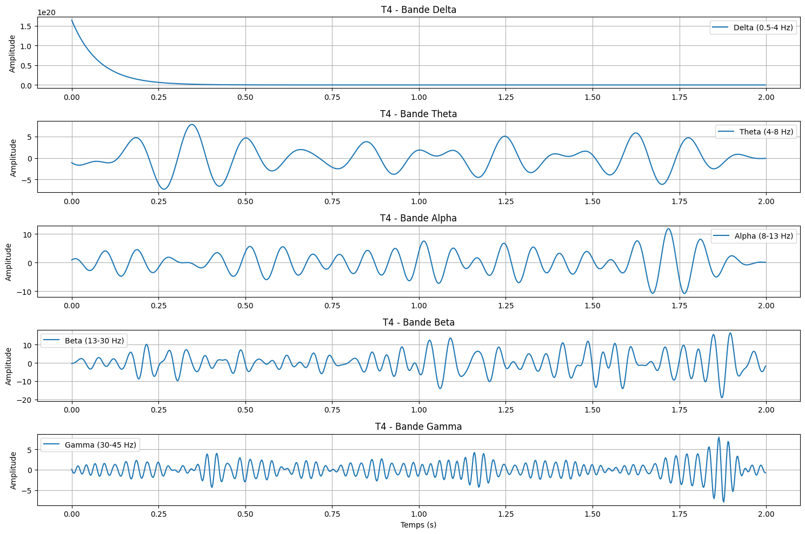
Signal processing : Signaux filtrés
Bande | Plage de fréquence (Hz) | Interprétation
Delta | 0.5 – 4 | Sommeil profond
Theta | 4 – 8 | Sommeil léger, méditation
Alpha | 8 – 13 | Calme, relaxation
Beta | 13 – 30 | Activité mentale, alerte
Gamma | 30 – 45 (ou 50) | Cognition élevée, attention soutenue

Slide 13
À suivre …
Partie théorique sur le filtre de Butterworth ? oui/non
Ajouter les fréquences alpha haut/bas etc.
Commencer à faire les connectomes (basé sur 2 matrices de connectivité : wPLI (via MNE) + Coherence à construire)
Théorie
Faire les token de chacun des connectomes (need dimensions pour Robin) (=Innovation 1)
Théorie

